Slide 1

ENTREGA FINAL – GRUPO 03
UNIVERSIDAD PERUANA DE CIENCIAS APLICADAS
APLICACIONES DE IA EN ESTRUCTURAS
Redescubrimiento de la Norma E.030 mediante IA Explicable: Predicción probabilística de vulnerabilidad estructural basada en la Norma E.030.
Profesor: Ing. Soncco Sinchi Kurt Walter
Alumnos:
Carballo Retana, David Roberto
Carpio Espino, Edson Gabriel
Ojeda Canales Henrry Gabriel
Vela Davila, Ronie

Slide 2


Proyecto & Evolución
Aprendizaje Automático Físicamente Informado (PIML) bajo el paradigma del 'Veridical Data Science

Slide 3
El objetivo original era crear un modelo predictivo rápido usando Machine Learning. La idea era generar una tabla de miles de edificios usando las fórmulas de la Norma E.030 (Cortante Basal, Derivas) y entrenar a una Inteligencia Artificial para que aprendiera a adivinar el daño de un edificio.
Datos sintéticos…si tú creas los datos usando una regla matemática y luego pones a una máquina a adivinar esa regla, la máquina simplemente "hace trampa" y la memoriza. Obtienes 100% de éxito, pero no tiene valor científico real porque la máquina no está descubriendo nada, solo está repitiendo la fórmula como un loro. Esto en ciencia de datos se llama Data Leakage (Fuga de Información).

Slide 4
El objetivo final: "Si le tapamos los ojos a una computadora, le ocultamos las fórmulas de la norma E.030, y solo le damos medidas básicas de edificios... ¿Es capaz de deducir, abstraer y razonar cómo funciona la dinámica de estructuras?"
"El objetivo no fue enseñar a una máquina a memorizar la norma E.030 para ahorrar tiempo. El objetivo final fue utilizar Inteligencia Artificial Explicable para demostrar que las computadoras poseen la madurez analítica para deducir y redescubrir leyes de la mecánica estructural pura sin intervención humana."

Slide 5

MECANISMO DE EVALUACIÓN
Para lograr este objetivo, el proyecto implementó 3 hitos:
Adversión al Riesgo (XGBoost Ordinal): Obligaron a la máquina a pensar como un ingeniero civil. La programaron para que sienta "terror" de cometer un Falso Negativo (decir que un edificio que va a colapsar es seguro). Lograron que la máquina tuviera cero errores catastróficos.
Explicabilidad (SHAP): Obligaron a la máquina a justificar su razonamiento. La máquina les demostró, mediante gráficas de Teoría de Juegos, que aprendió por intuición que la elementos verticales disparan el riesgo en zonas de alta sismicidad.
Evolución Genética (PySR): Obligar a un programa a intentar encontrar matemáticas puras.
La máquina, de la nada, redescubrió y escribió la ecuación del Cortante Basal ($V=ZUCSP/R$) solo observando los datos.

Slide 6
ARQUITECTURA DEL MODELO
Datos estructurados.
Generación NumPy
2,500 edificaciones peruanas sintéticas.
Agrupamiento K-Means
Clasificación a ciegas en 4 zonas de riesgo.
Motor Predictivo
300 árboles XGBoost calibrados mediante Optuna.
Auditoría XAI
Validación física mediante librerías SHAP.

Slide 7
EL PARADIGMA ACTUAL
Librerías y Funciones Computacionales
Pandas y NumPy (Motor de Datos)
Scikit-Learn (Matemática No Supervisada)
XGBoost (Ensamble Supervisado Extremo)
Optuna (Optimización de Hiperparámetros)
SHAP (Interpretabilidad y Teoría de Juegos)
PySR (Regresión Simbólica en Julia)
Notes:
Pandas y NumPy: Arrancan el proyecto. Generan y ordenan la base de datos desde cero.
Scikit-Learn: Entra después para "limpiar" matemáticamente los datos (Z-Score) y agruparlos a ciegas (K-Means / PCA).
XGBoost: Es el corazón del proyecto. Entra a la mitad para aprender a clasificar el riesgo sísmico (el modelo ordinal).
Optuna: Entra junto a XGBoost para afinar sus tuercas y maximizar su precisión.
SHAP: Entra casi al final para auditar a XGBoost y obligarlo a confesar por qué tomó cada decisión.
PySR: Es la etapa final suprema. Entra al último para redescubrir la ecuación física $V=ZUCSP/R$.

Slide 8
Metodología Paso a Paso

Slide 9
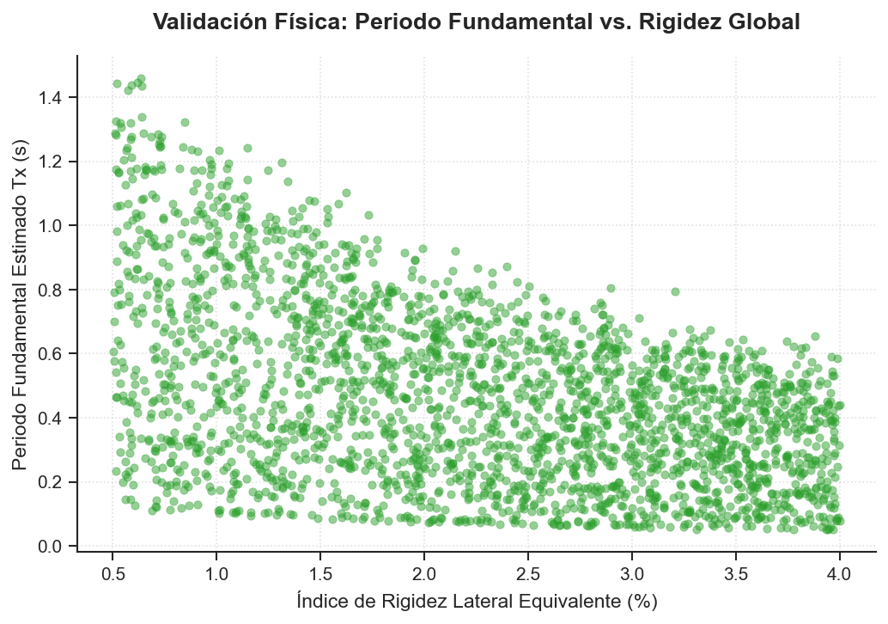
Generación del Dataset y Filtros de Coherencia
Se programó un script generador de 2,500 edificaciones en Python. .
Purga de Fuga de Información (Data Leakage)
Durante las primeras pruebas, XGBoost alcanzó un 100% de exactitud predictiva.

Slide 10
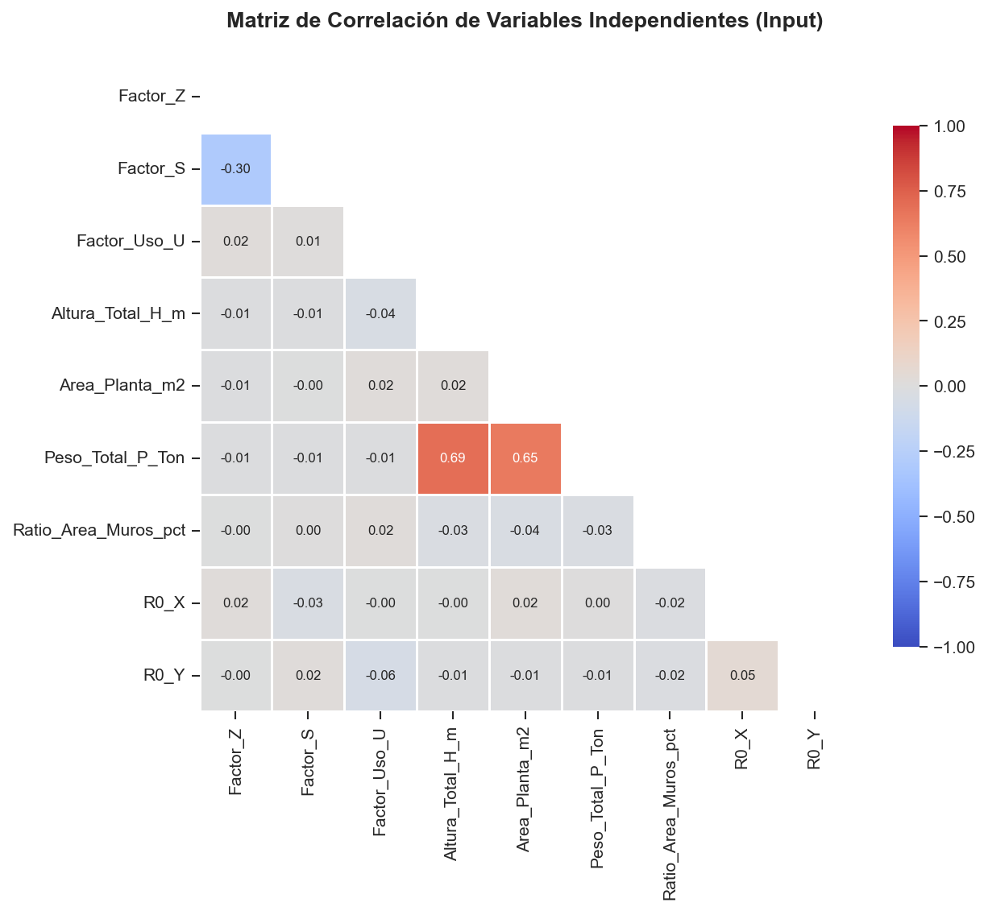
Colinealidad y Tratamiento de Redundancias
La validación estadística detectó que 'N_Pisos' y 'Altura_Total_H_m' poseían un coeficiente de Pearson de r=0.99.

Slide 11
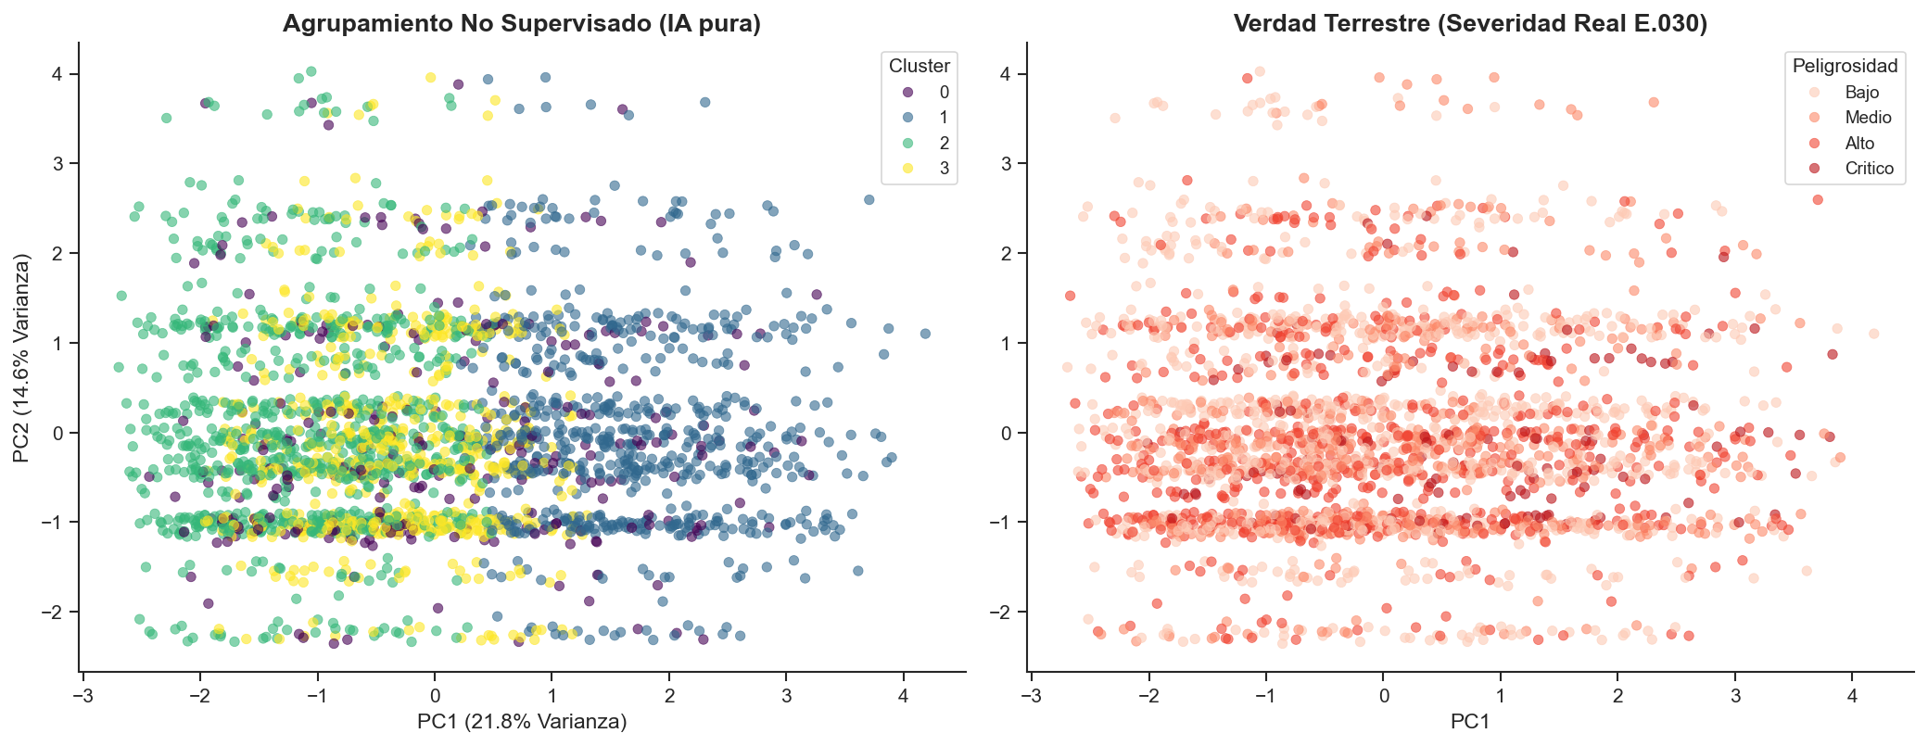
Resultados del Aprendizaje No Supervisado (Auto-Agrupamiento)
Con la data purificada (Z-Score aplicado), la IA se sometió al análisis K-Means. Sin proveerle a la máquina ninguna etiqueta de daño humano, la matemática hiperdimensional detectó 4 clústeres naturales.

Slide 12
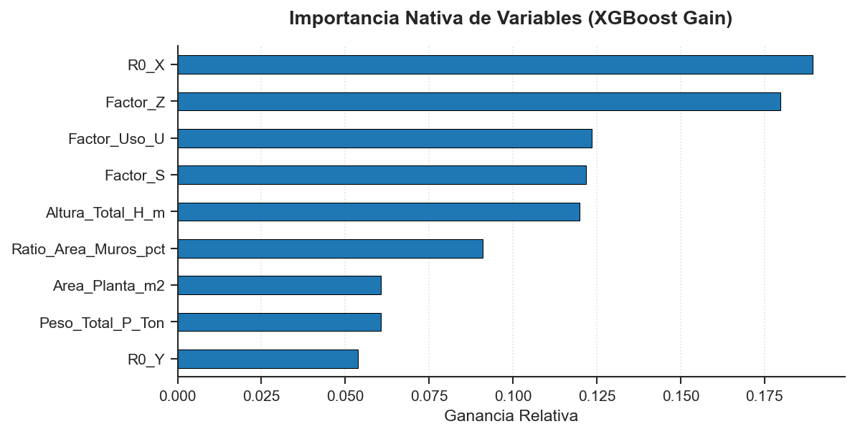
Clasificación Ordinal Probabilística
Tratar el riesgo como categorías nominales independientes es un error (es más grave confundir Crítico con Bajo, que Medio con Alto). El modelo XGBoost se calibró para Clasificación Ordinal probabilística, penalizando exponencialmente los errores asimétricos.

Slide 13
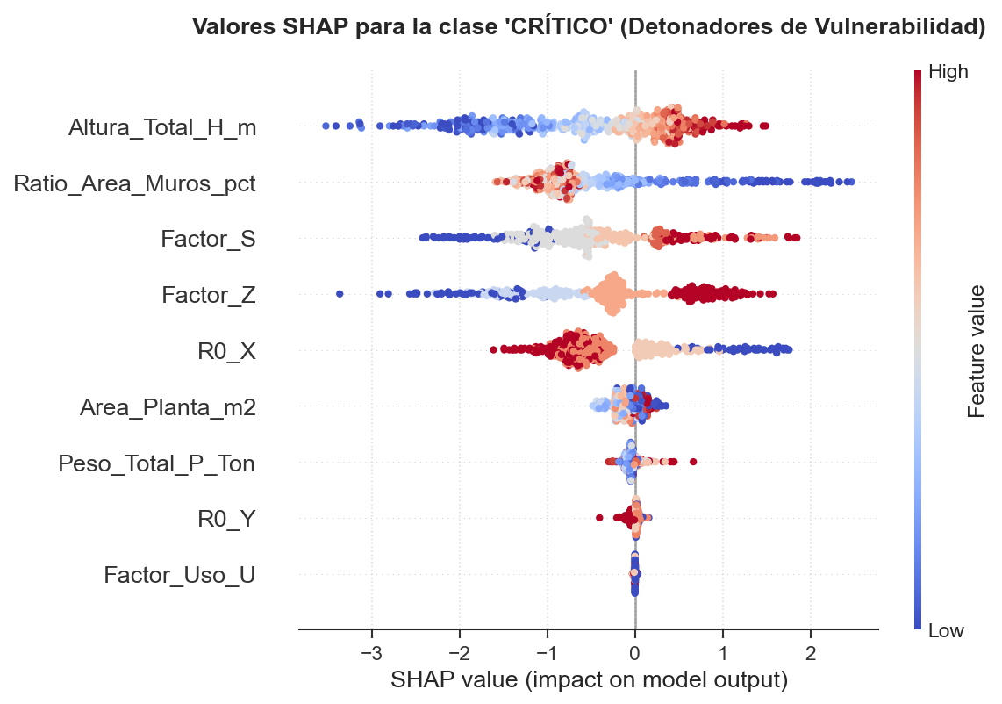
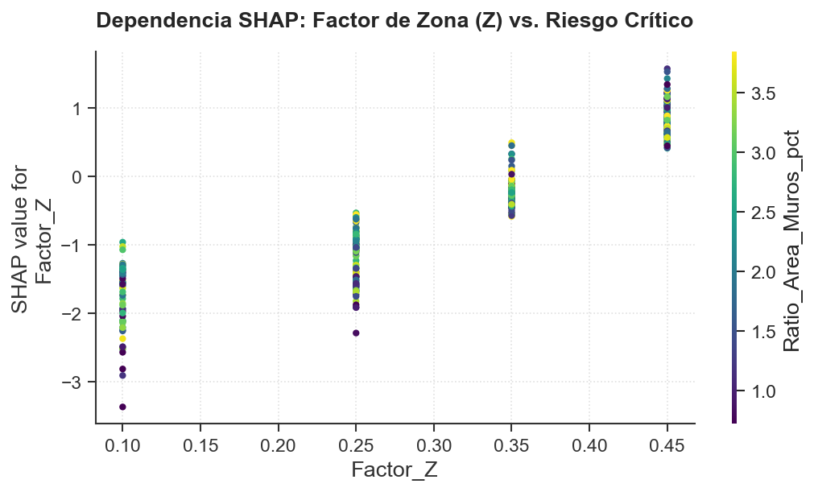
Clasificación Ordinal Probabilística
Los Valores SHAP mostraron el 'pensamiento' de XGBoost. Descubrimos que el modelo prioriza el Factor_Z, la Altura, el Factor_S y la rigidez. El gráfico de Dependencia demostró que la IA comprendió una ley física no lineal: Los incrementos de aceleración sísmica (Z) destruyen exponencialmente más rápido a los edificios flexibles (bajo Ratio de Muros) que a los rígidos.

Slide 14
Clasificación Ordinal Probabilística
Los Valores SHAP mostraron el 'pensamiento' de XGBoost. Descubrimos que el modelo prioriza el Factor_Z, la Altura, el Factor_S y la rigidez. El gráfico de Dependencia demostró que la IA comprendió una ley física no lineal: Los incrementos de aceleración sísmica (Z) destruyen exponencialmente más rápido a los edificios flexibles (bajo Ratio de Muros) que a los rígidos.

Slide 15
PROOF OF CONCEPT
Validación de Leyes Físicas con PySR.
Estadística Cruda
Regresión Simbólica
Algoritmos de caja negra tradicionales.
Algoritmos genéticos evolutivos.
Correlaciones sin justificación mecánica.
Extracción de ecuaciones analíticas claras.
Baja confiabilidad en ingeniería crítica.
Redescubrimiento de la fórmula del cortante basal.

Slide 16
CONCLUSIONES
Escalabilidad y Democratización.
Evaluación sísmica instantánea a escala macro-urbana.
Priorización estratégica de inspecciones físicas locales.
Democratización total de la seguridad estructural pública.

Slide 17
ENTREGA FINAL – GRUPO 03
UNIVERSIDAD PERUANA DE CIENCIAS APLICADAS
APLICACIONES DE IA EN ESTRUCTURAS
Redescubrimiento de la Norma E.030 mediante IA Explicable: Predicción probabilística de vulnerabilidad estructural basada en la Norma E.030.
Profesor: Ing. Soncco Sinchi Kurt Walter
Alumnos:
Carballo Retana, David Roberto
Carpio Espino, Edson Gabriel
Ojeda Canales Henrry Gabriel
Vela Davila, Ronie

